Slide 1
3.4 传输控制协议TCP
3.4.1 TCP协议的主要特点
支持面向连接的传输服务（打电话）
支持字节流传输（管道，按序）
支持全双工服务（双向，捎带确认）
支持建立多个并发的TCP连接（服务器同时响应多个连接）
支持可靠传输服务（确认机制，拥塞控制）
Notes:
面向连接：两个应用程序在相互发送报文之前，需要先相互握手，以建立连接。在握手的过程中，他们需要交互某些控制信息，以建立确保数据传输的参数。
全双工：如果某主机A应用和另一主机B应用之间建立了TCP连接，则可以互相发送信息。多播？
并发TCP连接：多路复用与分解

Slide 2
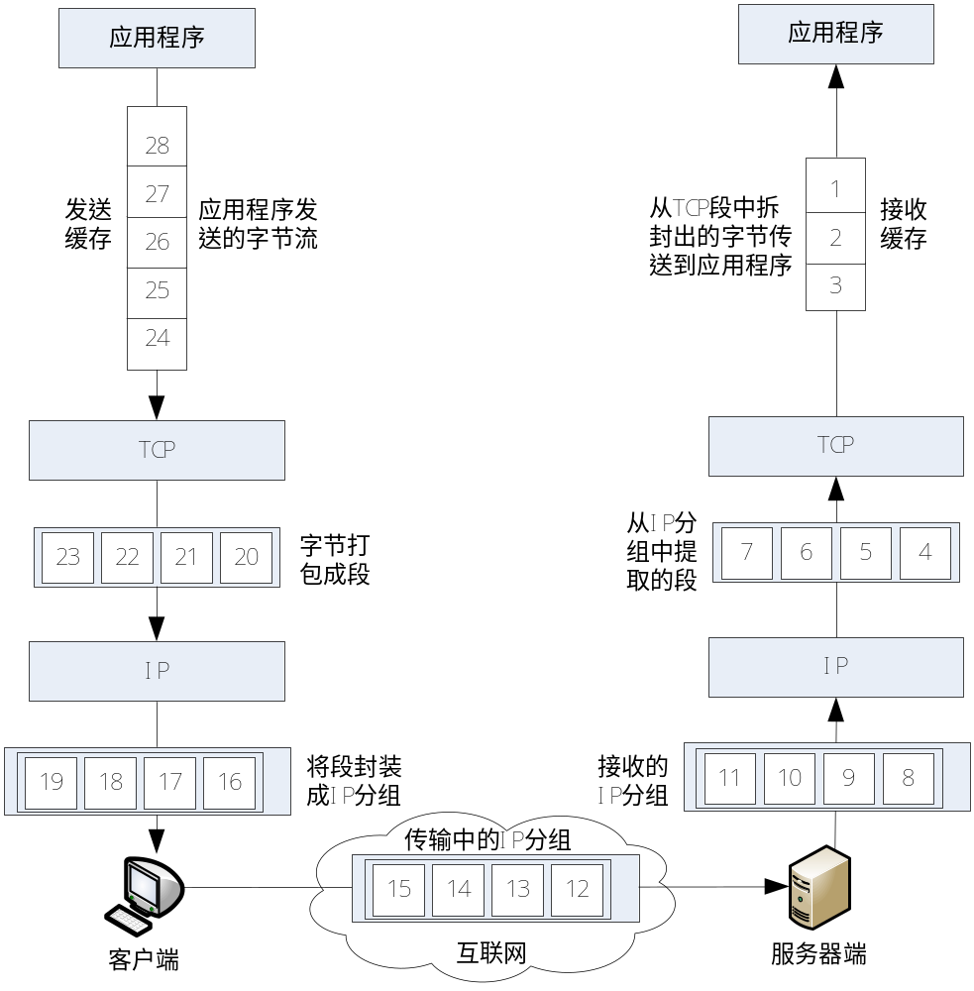
3.4.1 TCP协议的主要特点

Slide 3
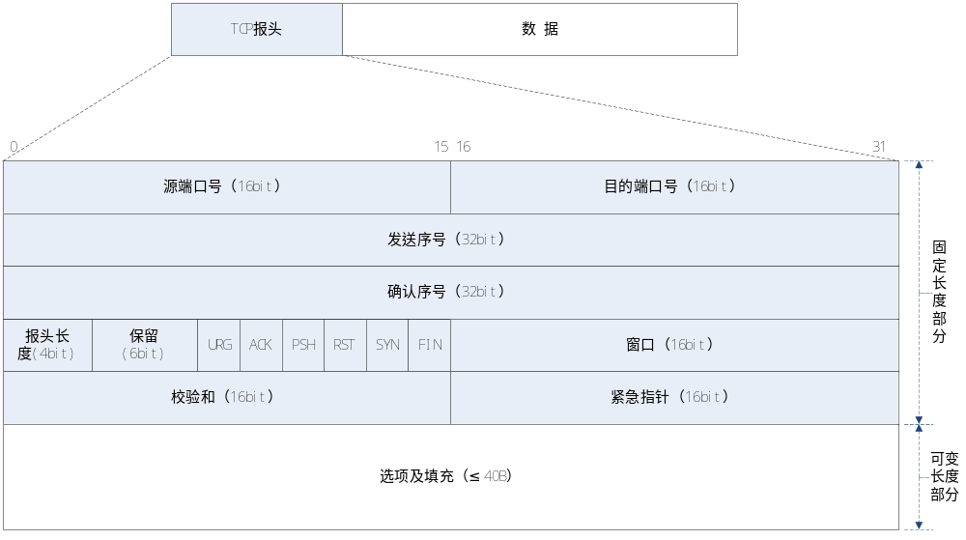
3.4.2 TCP报文格式
TCP
字节流

Slide 4
3.4.2 TCP报文格式
Seq No. [prev.] = 300
Length[prev.] = 100
Seq. No[cur.] = 400
Notes:
发送序号：该数据在字节流中的位置（TCP建立连接时，通信双方都要随机产生发送序号）
分配规则：下一个报文发送序号：前一个报文发送序号+前一个报文长度

Slide 5
3.4.2 TCP报文格式
Datagram [prev.] = 401 -500
ACK No. [cur.] = 501
Piggy-back
Notes:
发送序号：接收方希望下一次接收的序号
如果确认序号是N，表情接收端已经正确接收了序号为N-1的字节，要求发送序号为N的字节
稍待确认

Slide 6
3.4.2 TCP报文格式
可靠性
流量控制
TCP
字节流
Notes:
TCP：其可靠性、流量控制、拥塞控制，除了seq和ack之外，很大程度上功劳，由滑动窗口来贡献的，滑动窗口协议，sliding window，TCP协议的精髓

Slide 7
3.4.2 TCP报文格式
控制字段
Notes:
控制字段

Slide 8
3.4.2 TCP报文格式
标志 | 说 明
SYN | 当SYN＝l，而ACK＝0时，表明这是一个建立连接请求报文，若对方同意建立该连接，则应在发回的报文中将SYN和ACK标志位同时置1。实质上，就是用SYN来代表Connection Request和Connection Accepted，用ACK位来区分这两种情况。
ACK | 确认号字段的值有效。只有当ACK＝l时，确认序号字段才有意义。当ACK＝0时，确认序号没有意义。
FIN | 终止连接。当FIN＝1时，表明数据已经发送完毕，并请求释放连接。
RST | 连接必须复位。当RST＝l时，表明出现严重差错，必须释放连接，然后重新建立连接。
URG | 此报文是紧急数据，应尽快传送出去。此标志位要与紧急指针字段配合使用，由紧急指针指出在本报文段中的紧急数据的最后一个字节的编号。
PSH | 将数据推向前。当PSH＝l时，请求接收方TCP软件将该报文立即推送给应用程序。
Notes:
ACK是可能与SYN，FIN等同时使用的，
比如SYN和ACK可能同时为1，它表示的就是建立连接之后的响应，如果只是单个的一个SYN，它表示的只是建立连接。
TCP的几次握手就是通过这样的ACK表现出来的。
SYN与FIN是不会同时为1的，因为前者表示的是建立连接，而后者表示的是断开连接。
RST一般是在FIN之后才会出现为1的情况，表示的是连接重置。一般地，当出现FIN包或RST包时，我们便认为客户端与服务器端断开了连接；
而当出现SYN和SYN＋ACK包时，我们认为客户端与服务器建立了一个连接。
PSH为1的情况，一般只出现在 DATA内容不为0的包中，也就是说PSH为1表示的是有真正的TCP数据包内容被传递。

Slide 9
问题1：
说明TCP是如何在发送和接收进程之间建立传输管道的。一个TCP连接能否支持双向传输？

Slide 10
问题2：
TCP报文头有多少个字节？说一说包含哪些信息。

Slide 11
问题3：
在确定进程的五元组中，UDP/TCP报文头包含了几元信息？

